Slide 1
ПРОПОЗИЦІЯ ПО ПРОВЕДЕННЮ ОРГАНІЗАЦІЙНОЇ СЕСІЇ «ФОРМУВАННЯ СТРАТЕГІЇ РОЗВИТКУ ОРГАНІЗАЦІЇ В УМОВАХ ЗМІН»
ЛЕОНІД БОГДАНОВА

Slide 2
ЦІЛІ СТРАТЕГІЧНОЇ СЕСІЇ
Провести ретроспективу попереднього стратегічного періоду
Визначити актуальну ситуацію, що характеризує компанію всередині та назовні
Сформувати узгоджене командою бачення наступного стратегічного періоду
Проаналізувати сценарії розвитку зовнішнього контексту та прорахувати ризики та можливості
Розробити бізнес-стратегію на шляху до досягнення стратегічного бачення
Сформувати детальний тактичний план першого кроку
Емоційно перезавантажити топ-команду
ЦІЛІ:

Slide 3
КЛЮЧОВІ РЕЗУЛЬТАТИ
У учасників сесії є ясне розуміння та спільна мова відносно усіх аспектів стратегії організації
Проаналізовано критерії успіху попереднього періоду
Узгоджене стратегічне бачення розвитку організації на наступний стратегічний період
Обрано ключові напрями розвитку і поставлені стратегічні цілі в рамках ключових напрямів
Проаналізовано умови досягнення цілей та визначено сценарії розвитку зовнішнього контексту
Обговорені та затверджені кроки для досягнення кожної з поставлених цілей та сплановані дії на найближчий період (стратегічність повсякденності)
Стратегічна команда залучена та вмотивована реалізовувати стратегію

Slide 4
ФАСІЛІТАТОР ЛЕОНІД БОГДАНОВ
Експерт зі стратегічного розвитку організацій та системної організаційної динаміки, управління змінами, прийняття бізнес-рішень, розвитку креативності, ведення переговорів, управління складними комунікаціями, executive-коуч, фасилітатор, організаційний психолог
Понад 5 000 годин проведення організаційних сесій, 25 000 годин тренінгу, 5 000 годин персонального коучига.
Міжнародна сертифікація в галузі організаційного розвитку, управління змінами, розвитку управлінського мислення.
Проходив підготовку у провідних фахівців із США, Великобританії, Ізраїлю, Німеччини, Швейцарії, Австрії.
Серед клієнтів: провідні українські та міжнародні компанії у різних секторах бізнесу. Досвід співпраці з топ-менеджментом більше ніж 200 компаній

Slide 5
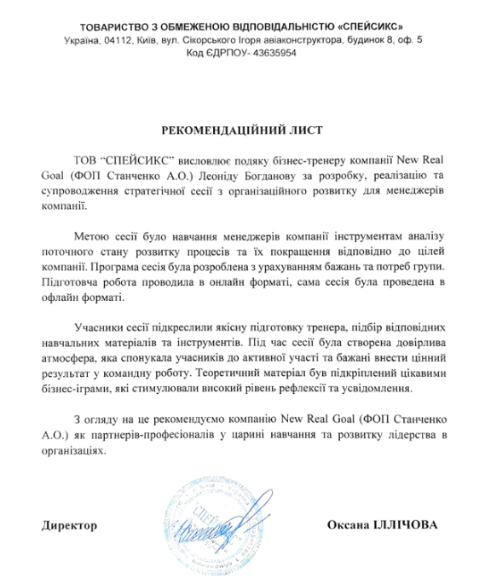
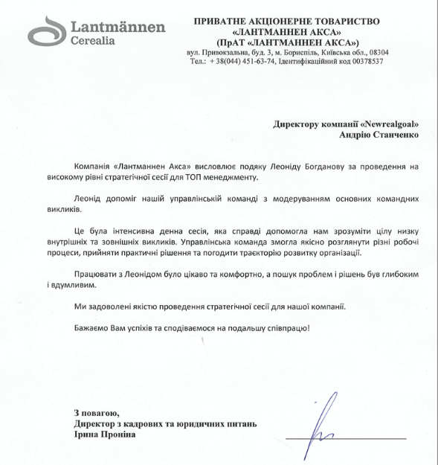
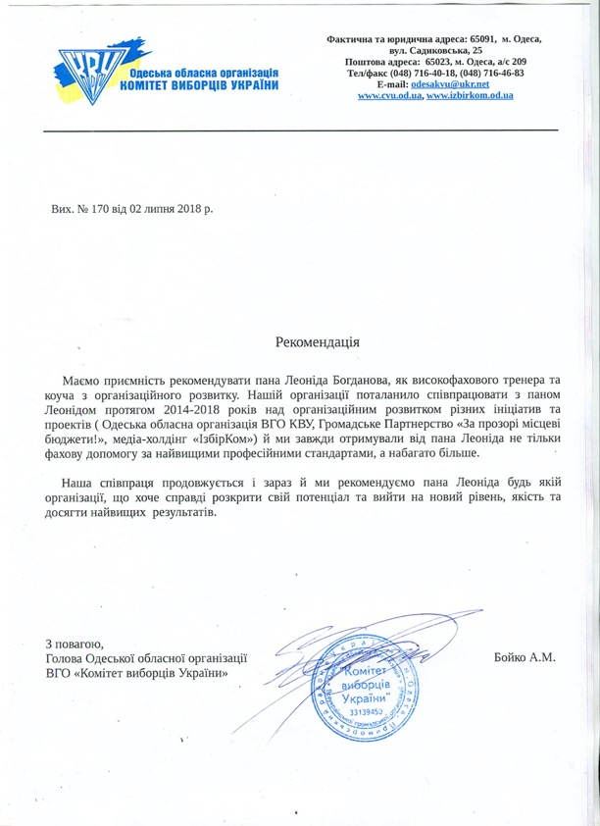
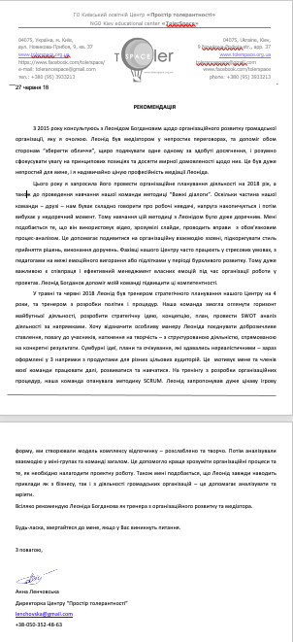
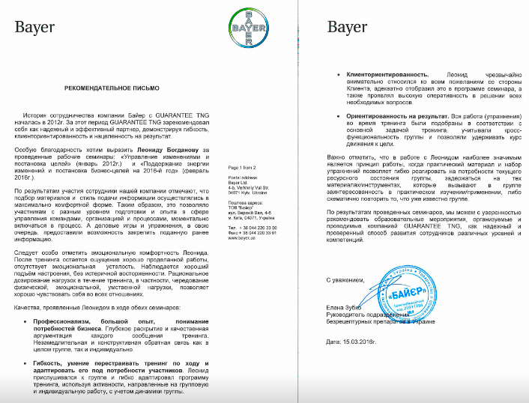
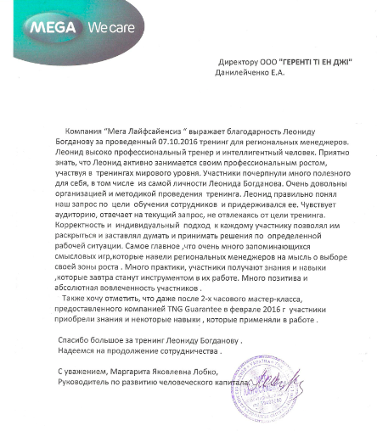
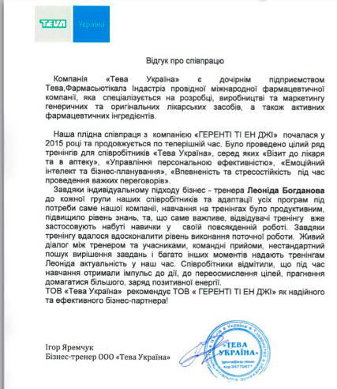
ВІДГУКИ

Slide 6
ФОРМАТ ТА ФОРМА ПРОВЕДЕННЯ
ФОРМАТ ПРОВЕДЕННЯ
ФОРМА ПРОВЕДЕННЯ
Захід проходить у офлайн/онлайн/гибридному форматах
Сесія проходить з повним залученням у формі стратегічного діалогу між учасниками, у процесі якого комплексно обговорюються та узгоджено приймаються обґрунтовані стратегічні рішення та формуються плани їх реалізації.
Сесію проходить по алгоритмізованому процесу, на основі якого формується фрейм стратегічного плану.
Для підвищення активності та розвитку стратегічного мислення учасників використовуються ділові ігри, рухомі та інтелектуальні вправи, інструменти фасилітації

Slide 7
РОЛЬ ФАСИЛІТАТОРА
Фасилітатор відповідає за якість організації процесу, а команда за якість створенного результату.
Ведення процесу на змістовному рівні та рівні групової динаміки
Підтримка продуктивної командної атмосфери і продуктивної командної роботи
Підтримка стратегічного діалогу та спрямування мислення на стратегічні питання, сприяння учасникам у виробленні спільних смислів та створенні твердих домовленостей
Надання інструментів для змістовного просування та фіксації інформації

Slide 8
МАПА СТРАТЕГІЧНОГО ПРОЄКТУ
1
2
3
4
5
6
7
8
ЗАПУСК
ІНТЕРВ’Ю З УЧАСНИКАМИ
ОБГОВОРЕННЯ РЕЗУЛЬТАТІВ ІНТЕРВ’Ю ТА КОРЕКЦІЯ ПРОГРАМИ
ПРОВЕДЕННЯ СТРАТЕГІЧНОЇ СЕСІЇ/ МОДУЛІВ
ПІДГОТОВКА ЗВІТУ
ЗУСТРІЧ ЗА РЕЗУЛЬТАТАМИ СЕСІЇ
СУПРОВІД
ЗАВЕРШЕННЯ

Slide 9
ОСНОВНІ ЗМІСТОВНІ БЛОКИ СТРАТЕГІЧНОЇ СЕСІЇ
Вступ до сесії та створення позитивної робочої атмосфери
Введення в контекст та налаштування стратегічного способу мислення
Особливості формування стратегії розвитку організації в умовах невизначеності та динамічних змін
Ретроспектива попереднього стратегічного періоду та здобуття уроків досвіду
Формування стратегічного бачення наступного стратегічного періоду
Синхронізація стратегічного бачення з ДНК організації (місія та ціності) та очікуваннями стейкхолдерів
Виділення ключових стратегічних напрямів та постановка стратегічних цілей
Визначення ключових викликів на шляху до досягнення цілей
Прогнозування стратегічних сценаріїв майбутнього та обговорення умов досягнення стратегічного бачення
Формування стратегічної карти та прив'язування її до лінії часу
Формування стратегічних проєктів
Розробка детального плану першого кроку
Розподілення відповідальності та налагодження межфункціональної взаємодії
Прийняття стратегії

